Slide 1
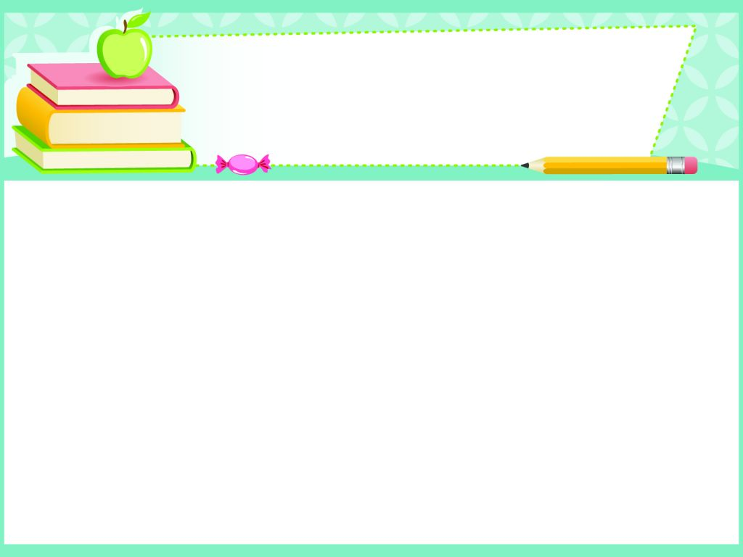
PHÒNG GIÁO DỤC VÀ ĐÀO TẠO TP. DĨ AN
TRƯỜNG TIỂU HỌC ĐÔNG HÒA B
CHÀO MỪNG CÁC EM HỌC SINH ĐẾN VỚI
MÔN: TIN HỌC LỚP 3
Giáo viên: Nguyễn Thị Thanh An
Năm học: 2022 - 2023

Slide 2



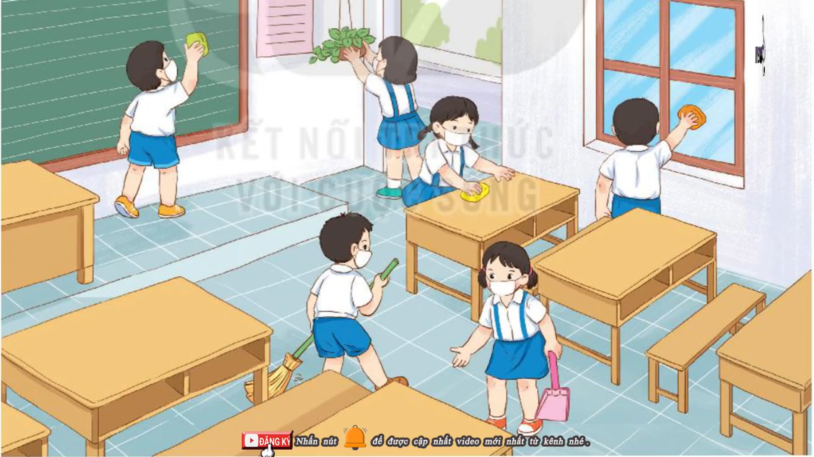




Slide 3
KHỞI ĐỘNG
Câu 1: Hãy miêu tả hình dạng, màu sắc của thư mục?

Slide 4
KHỞI ĐỘNG
Câu 2: Hãy viết sơ đồ một cây thư mục tùy ý ?

Slide 5
Thứ ngày tháng năm
Tin học
BÀI 9: THỰC HÀNH VỚI TỆP
VÀ THƯ MỤC TRONG MÁY TÍNH (T1)

Slide 6
MỤC TIÊU
Sau bài này em sẽ:
Tìm hiểu được cấu trúc cây của một thư mục để biết nó chứa
những thư mục con nào, những tệp nào.
Thực hiện được việc tạo, xóa, đổi tên thư mục.
Tìm được tệp ở thư mục cho trước theo yêu cầu.

Slide 7
A. KHỞI ĐỘNG
Đối thoại của An:
Đối thoại của Khoa:

Slide 8

B. KHÁM PHÁ
Nhiệm vụ 1: Mở và tìm hiểu cấu trúc của một thư mục.
Bước 1: Nháy đúp chuột vào biểu tượng trên màn hình nền. Cửa sổ This PC được mở ra như hình 51.

Slide 9
Nhiệm vụ 1: Mở và tìm hiểu cấu trúc
của một thư mục.
Bước 2:
1: Nháy chuột vào This PC ở khung bên trái, quan sát khung bên phải.
2: Nháy chuột vào ổ đĩa D: ở khung bên phải, quan sát để xem bên trong ổ đĩa D: chứa gì

Slide 10
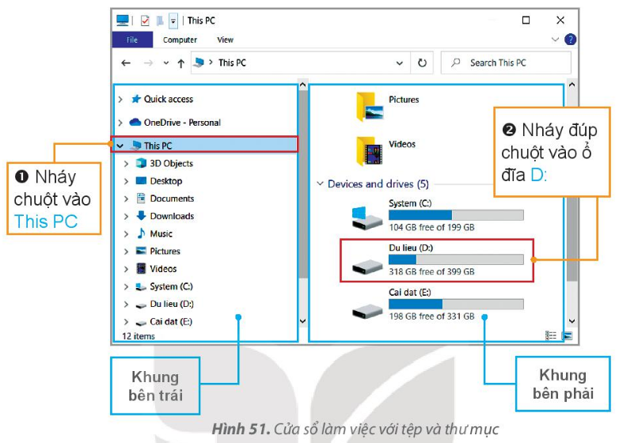
Nhiệm vụ 1: Mở và tìm hiểu cấu trúc của một thư mục.

Slide 11
B. KHÁM PHÁ
2. Nhiệm vụ 2: Thực hiện thao tác với thư mục.
a) Tạo thư mục mới theo cây thư mục ở Hình 52.
b) Đổi tên thư mục Do-re-mon thành Hoang tu Ech.
c) Xóa thư mục Co-nan

Slide 12

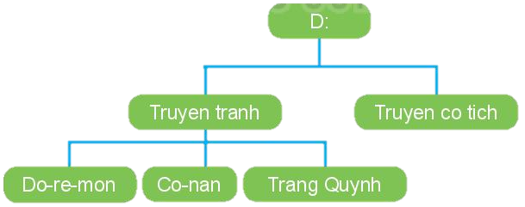
2. Nhiệm vụ 2: Thực hiện thao tác với thư mục.
Hình 52. Cây thư mục

Slide 13
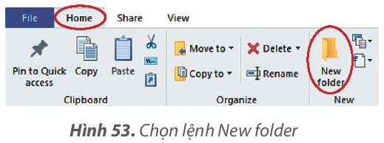
a. Các bước tạo một thư mục mới.
Bước 1: Trong cửa sổ làm việc với tệp và thư mục, chọn ổ đĩa D: ở khung bên trái.
Bước 2: Trong dải lệnh Home, chọn lệnh New folder (Hình 53).

Slide 14

a. Các bước tạo một thư mục mới.
Bước 3: Thư mục mới có tên mặc định là New folder (Hình 54). Gõ tên thư mục, chẳng hạn là Truyen tranh.
→ Nhấn phím Enter để kết thúc.
Sau bước này, em đã tạo thư mục Truyen tranh trên ổ đĩa D: Tương tự, em tạo thêm thư mục Truyen co tich ở ổ đĩa D:

Slide 15
a. Các bước tạo một thư mục mới.
Bước 4: Nháy đúp chuột vào thư mục Truyen tranh ở khung bên phải để mở thư mục Truyen tranh. Tạo tiếp các thư mục mới là Do-re-mon, Trang Quynh và Co-nan.

Slide 16

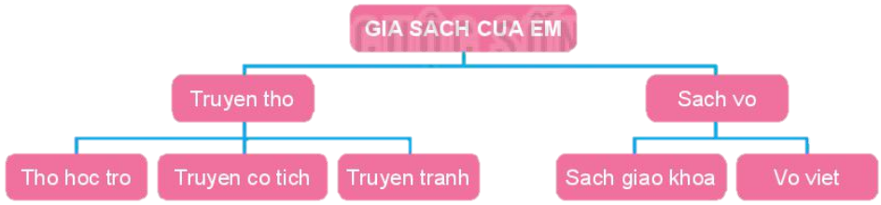
LUYỆN TẬP
Khám phá máy tính và tạo thư mục
1. Hãy tạo các thư mục theo sơ đồ hình cây biểu diễn cách sắp xếp sách trên giá như sau:

Slide 17
LUYỆN TẬP
Khám phá máy tính và tạo thư mục
2. Em hãy tìm một tệp nằm trong một thư mục ở ổ đĩa C: hoặc ổ đĩa D: của máy tính em đang thực hành.

Slide 18










Chân thành cảm ơn thầy, cô cùng các em!
Chúc các em chăm ngoan, học giỏi!

